Slide 1
Муниципальное казенное общеобразовательное учреждение Покатеевская средняя общеобразовательная школа
УПРАВЛЕНЧЕСКИЙ ПРОЕКТ
«Успех. Развитие. Активность»
Изменение компонентов личностно-развивающей образовательной среды
в МКОУ Покатеевская СОШ
Директор школы:
Кармышова Светлана Павловна

Slide 2
Обоснование разработки проекта
В соответствии с Федеральным законом "Об образовании в Российской Федерации" N 273-ФЗ от 29 декабря 2012 года Ст. 28 п.7 к компетенции образовательной организации в установленной сфере деятельности относится разработка и утверждение по согласованию с учредителем программы развития образовательной организации.
В профессиональном стандарте руководителя общеобразовательной организации п 3.2.3. трудовая функция руководителя – Обеспечение развития общеобразовательной организации.
В соответствии с Федеральным проектом «Школа Министерства просвещения Российской Федерации» : «формирование единого образовательного пространства, обеспечивающего качественное доступное общее образование во всех регионах страны для каждого ребенка в соответствии с его потребностями и интересами независимо от социальных и экономических факторов …»

Slide 3
Цель и задачи проекта
Цель: Обновление личностно – развивающей образовательной среды школы, обеспечивающей формирование и развитие современных компетенций всех участников образовательных отношений за счет
развития новых возможностей ЛРОС (пространственно-предметный, организационно-технологический и социальный компонент) для совершенствования личностного потенциала всех участников образовательных отношений:
- увеличение доли «творческой» составляющей воспитывающей среды школы, характеризующейся активностью и свободой личности;
- обеспечение возможности использования личностно развивающего потенциала школьной среды за счет повышения уровня её количественных параметров (широта, когерентность, социальная активность, осознаваемость)
- усиление «семейного» и «инновационного» типа организационной культуры педагогов школы.

Slide 4
Ключевые способы решения проблемы – крупные изменения (для каждого компонента ОС по формуле «3+2» ):
Организационно- технологический компонент: (Деятельность) Изменения в ООП (УП, РП, РПВ, ) Индивидуализация (ИОМы) Урочная деятельность (4К) Проектная мастерская Изменение методической модели школы Актуализация модели внеурочной деятельности, использование линейки продуктов платформы сберкласс: https://navigator.vbudushee.ru/?_ga=2.91796313.2119864292.1617170231-177282196.1587632294 УМК «Школа возможностей») https://teacher.vbudushee.ru/ В школьной среде преобладают характеристики семейной и инновационной организационной культуры педагогов. | Социальный компонент: (Отношения) Создание ПОС «4К» Усилен «семейный » и «инновационный» тип организационной культуры Созданы условия для повышения уровня эмоционального интеллекта субъектов образования Мастерская Самоуправления и Самоопределения. Служба медиации (создание Мастерской жизнестойкости) Создан медиацентр школы. Организация взаимодействия всех участников образовательных отношений: соглашения о взаимодействии, классно-семейное проектирование Проектная мастерская, клубы по интересам https://teacher.vbudushee.ru/ Модуль взаимодействие с семьей | Предметно-пространственный компонент: (Пространство) Оборудовано пространство школы (открытая стена, Шахматная зона, зона буккроссинга, зона самоопределения). Определено место для работы школьного самоуправления, центра детских инициатив. Зона коворкинга. (Включение детей в организацию школьного пространства: Кабинет моей мечты», «Уютный уголок» Событийный дизайн (фотозоны, оформление рекреаций школы) Ландшафтный дизайн, исследовательский уголок на пришкольном участке, спортивные уличные комплексы. Лаборатории по предметам. Игровые зоны в рекреациях
Ресурсное обеспечение: Участие в грантовых конкурсах и проектах в том числе Фонда Банк образовательных практик продуктовой линейки Фонда УМК «Школа возможностей» Обучение в рамках программы Фонда по развитию ЛП Повышение квалификации отдельных педагогов | Управление: Поддержка и поощрение инициативы Сотрудничество, методическое сопровождение и поддержка кооперации педагогов через использование деятельностных форм взаимодействия Мониторинг и анализ образовательной деятельности Включенность в курсовую деятельность на сайте КИПК

Slide 5
Цель и задачи проекта
Задачи проекта:
1. Обновление деятельности методической службы в рамках развития ЛРОС школы направленной на изменение компонентов личностно-развивающей образовательной среды в МКОУ Покатеевская СОШ.
2. Создание Модель личностно – развивающей образовательной среды МКОУ Покатеевская СОШ
3. Актуализировать модель внеурочной деятельности в соответствии с магистральными направлениями Федерального проекта «Школа Минпросвещения» и УМК «Школа возможностей».
4. Установить эффективность реализованного проекта для всех участников образовательных отношений
Главная движущая сила проекта – педагоги, организованные в профессиональные образовательные сообщества, обеспечивающие развитие современных компетенций участников образовательных отношений
Целевая аудитория проекта: Участники образовательных отношений: обучающиеся, их родители (законные представители), педагоги, администрация школы.

Slide 6
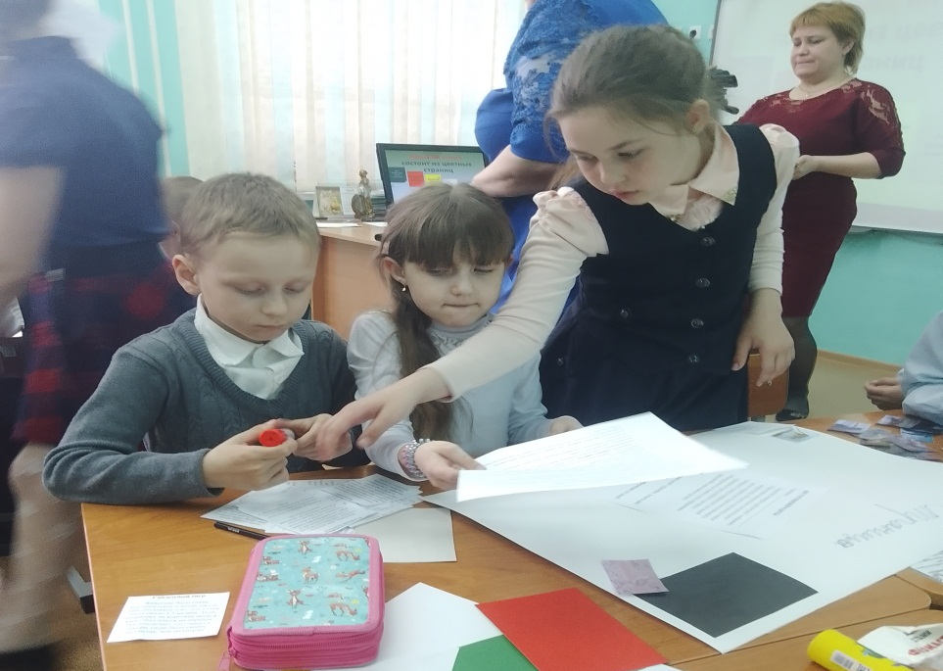
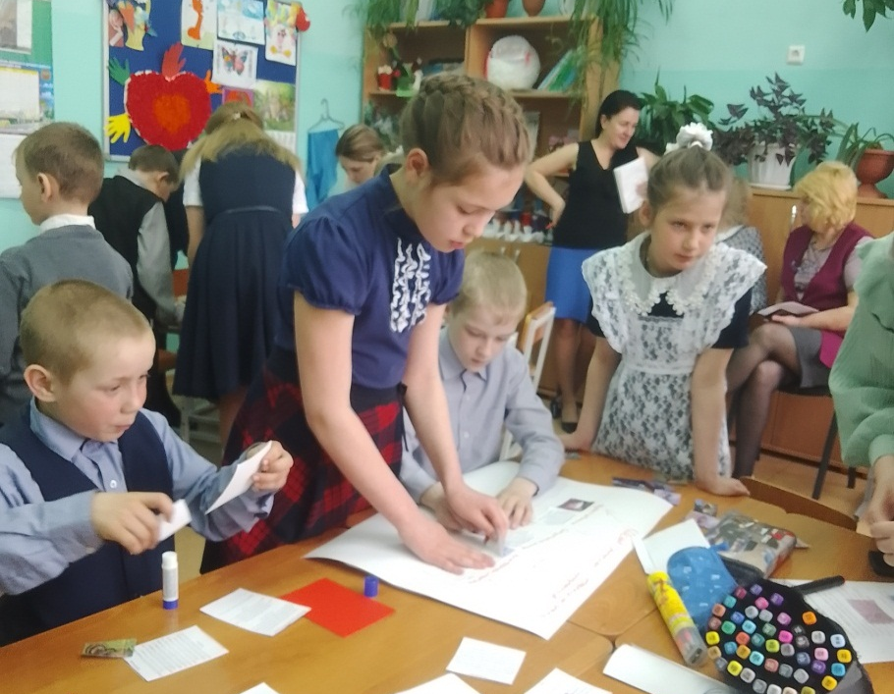
Обновление деятельности методической службы проходит через создание ПОС, деятельность которых реализуется через мастерские:
1.Мастерская по формированию современных компетенций «4К – коммуникабельность, креативность, кооперация, критическое мышление»

Slide 7
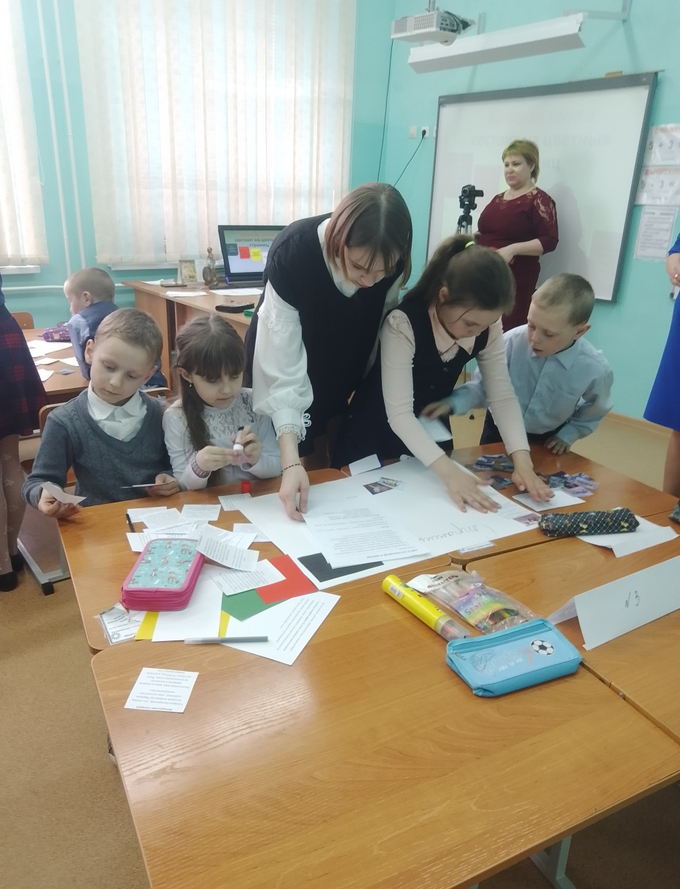
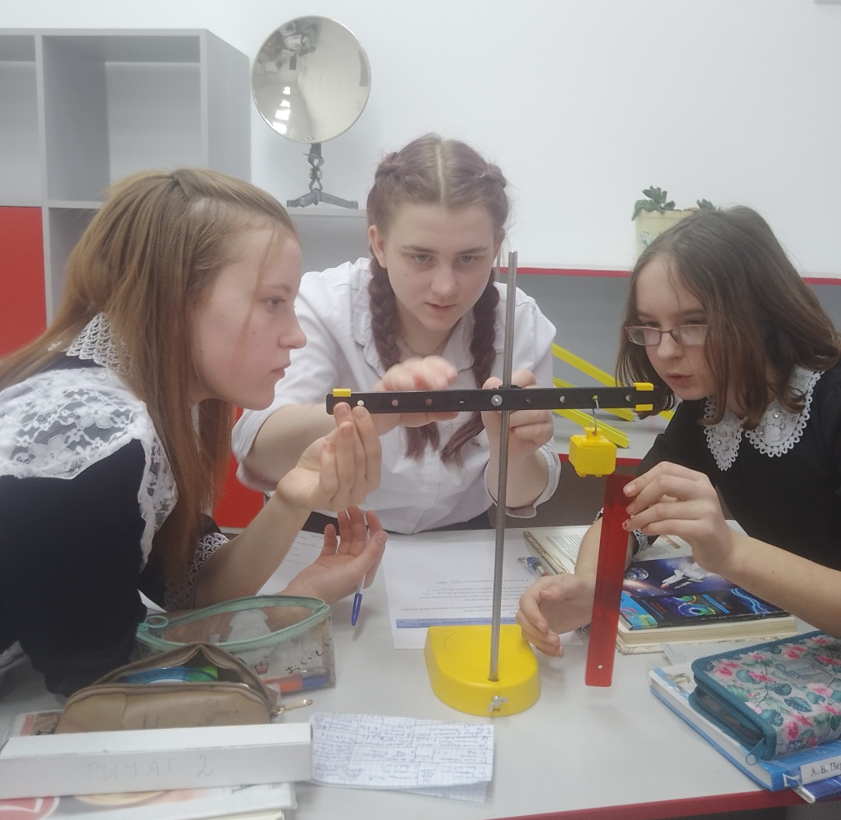
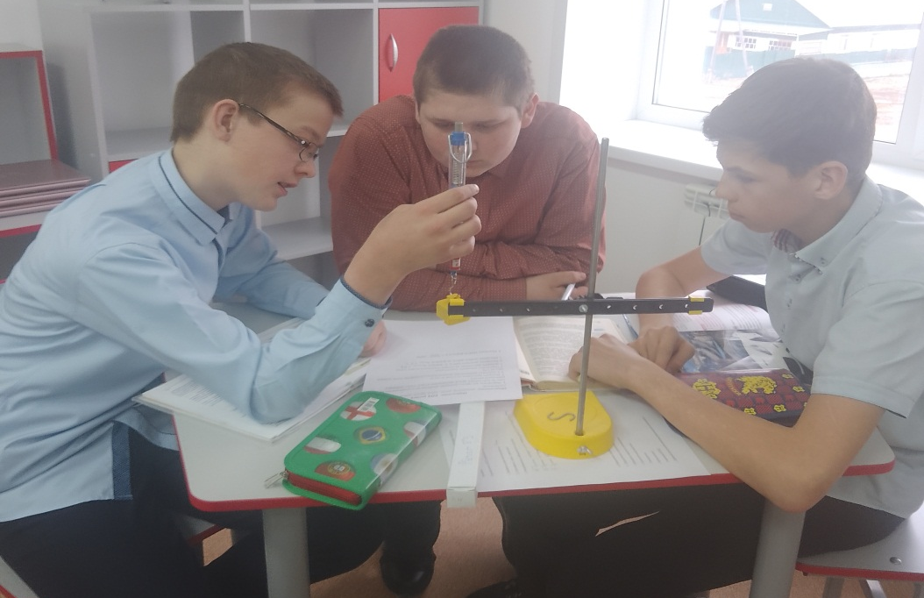

Slide 8
МУНИЦИПАЛЬНОЕ КАЗЕННОЕ ОБЩЕОБРАЗОВАТЕЛЬНОЕ УЧРЕЖДЕНИЕ
ПОКАТЕЕВСКАЯ СРЕДНЯЯ ОБЩЕОБРАЗОВАТЕЛЬНАЯ ШКОЛА
ФЕВРАЛЬ – МАЙ
2023
ОБЩЕШКОЛЬНЫЙ ПРОЕКТ «РОССИЯ. СОБЫТИЯ И ФАКТЫ»
2. Проектная Мастерская - ОБЩЕШКОЛЬНЫЙ ПРОЕКТ «РОССИЯ. СОБЫТИЯ И ФАКТЫ»
ГЛАВНЫЕ ЦИФРЫ ПРОЕКТА
82 УЧАСТНИКОВ
12 КЛАССОВ
40 КАЛЕНДАРНЫХ ДНЕЙ
12 ПЕДАГОГОВ
КЛЮЧЕВАЯ ИДЕЯ ПРОЕКТА команда ребят 1-11 классов и их классных руководителей + воспитанники детского сада совершает образовательное путешествие во времени, остановки в котором – яркие события, определившие судьбу России.

Slide 9
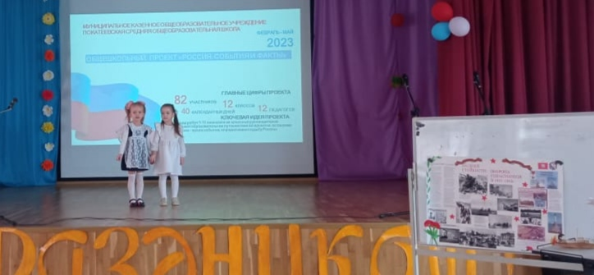
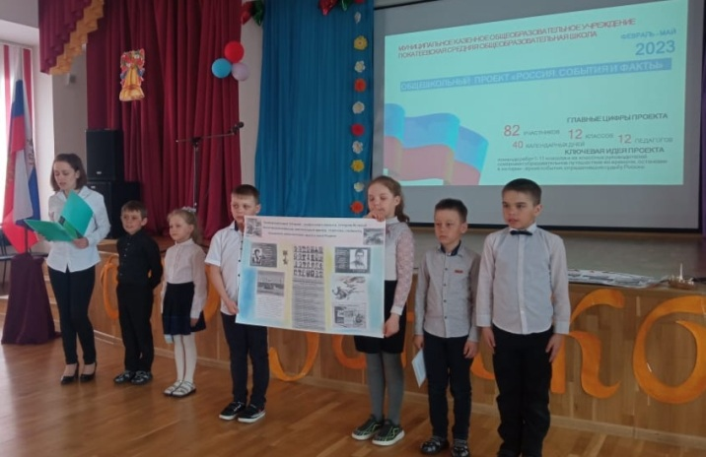
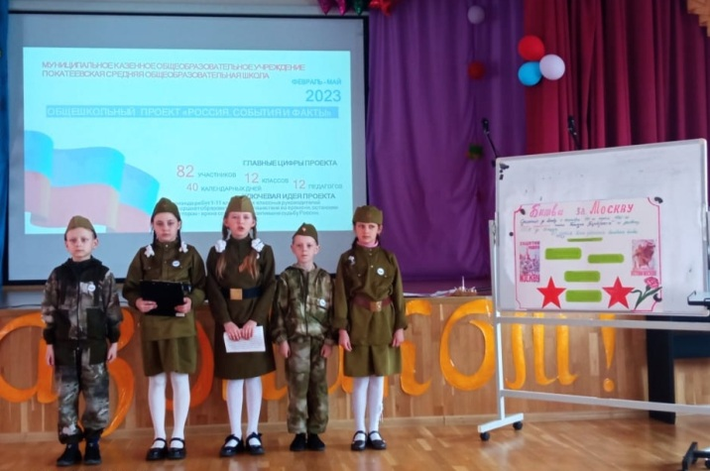
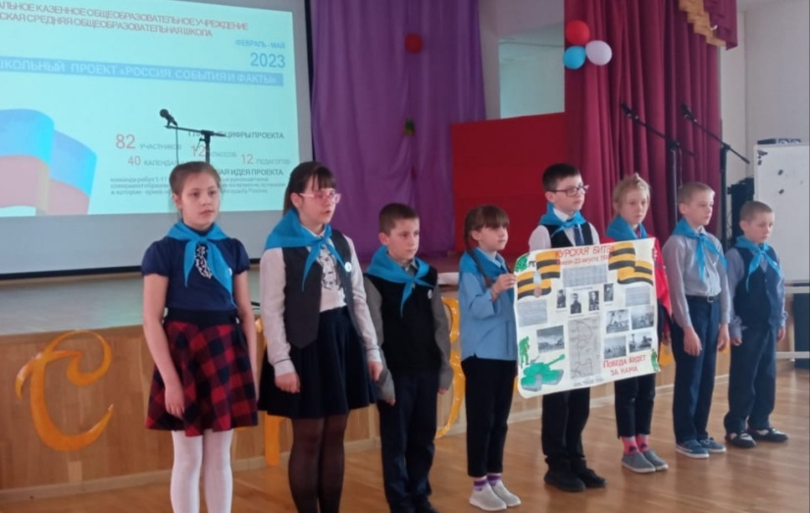
27 и 28 апреля состоялось слушание проектов «Россия: события и факты» . Тематика данного проекта включала в себя события Великой Отечественной Войны.
Цель: формирование представлений об исторической судьбе России, становление сознательного оценочного отношения школьников к историческим событиям и явлениям Великой Отечественной Войны.
В первом слушание проектов приняли участие самые юные обучающиеся нашей школы (1-4 классы), а так же и ребята детского сада.

Slide 10
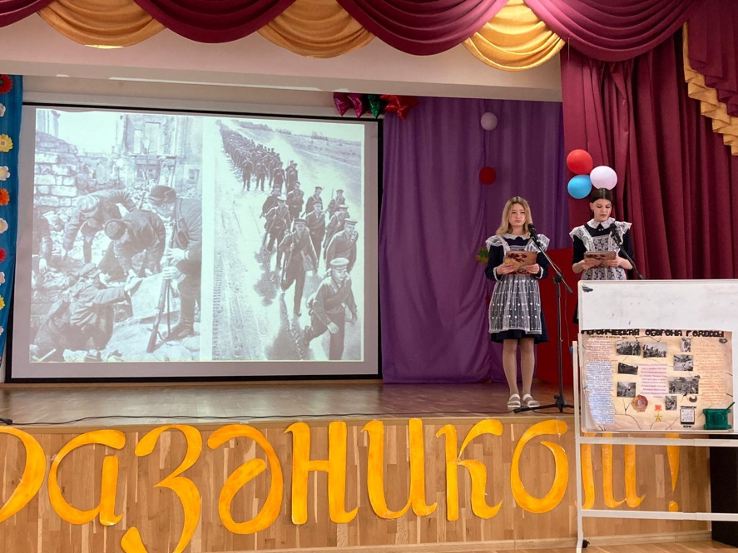
Во втором слушание проектов приняли участие обучающиеся 5-11 классов.

Slide 11
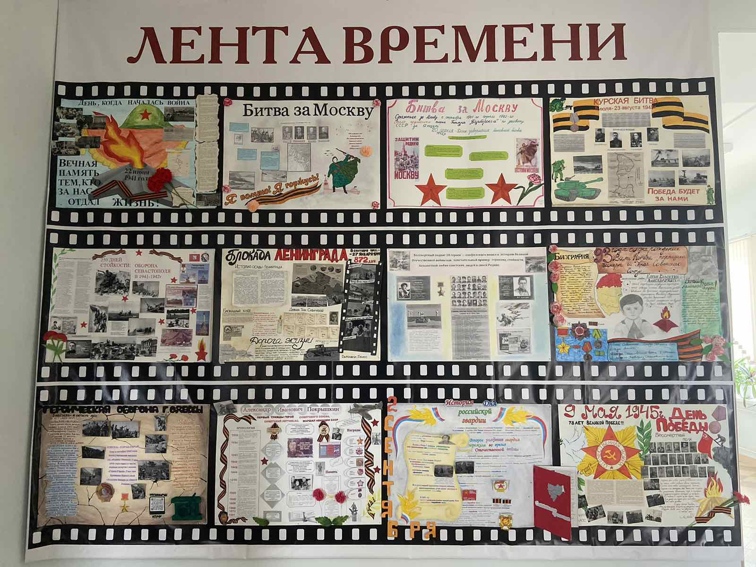
В ходе плодотворной работы нашими ребятами и их руководителями создан творческий информационный стенд «Лента времени».

Slide 12
3.Мастерская Жизнестойкости - по формированию личностного потенциала обучающихся, педагогов и родителей
Основная цель – создание благоприятной эмоционально – насыщенной среды образовательной организации за счет развития социальных и эмоциональных навыков всех участников образовательных отношений, усиление параметров широты, социальной активности и интенсивности образовательной среды.
Среда способствует развитию личностного потенциала благодаря реализации УМК Фонда «Школа возможностей» (УМК «социально-эмоциональное развитие детей младшего школьного возраста», УМК «Развитие личностного потенциала подростков»).

Slide 13
В МКОУ Покатеевская СОШ начинает работу
4 Мастерская Самоуправления и самоопределения»
В основе лежит работа Школьного Ученического Самоуправления первичное отделение школьников (Движение первых). В рамках которого будут обсуждаться общешкольные дела, мероприятия, планирование и т. д.
по 4 направлениям (в рамках РДДМ)
Личностное направление:
- конкурсы, олимпиады, праздники (выступления); популяризация ЗОЖ, профориентация.
Информационно- медийное направление:
- создание школьного медиацентра (освещение в соц.сетях., в рамках школы, села, района; работа школьного радио).
Военно-патриотическое направление:
работа юнармии;
Школьный музей
Гражданская активность (социальный компонент):
- добровольцы; соц. Проекты; работа с населением, акции, помощь старшему поколению и т. д.
У каждого участника есть выбор, самоопределение, возможность показать свою креативность, коммуникабельность и т. д. В любом выбранном им направлении.
Личностное направление
Информационно-медийное
ШУС
Военно-патриотическое напрвление
Гражданская активность

Slide 14
2.Обновление модели внеурочной деятельности в соответствии с магистральными направлениями Федерального проекта «Школа Минпросвещения» и УМК «Школа возможностей»

Slide 15
3.Модель личностно – развивающей образовательной среды МКОУ Покатеевская СОШ

Slide 16
Ключевые способы решения проблемы – крупные изменения (для каждого компонента ОС по формуле «3+2» ):
Организационно- технологический компонент: (Деятельность) Изменения в ООП (УП, РП, РПВ, ) Индивидуализация (ИОМы) Урочная деятельность (4К) Проектная мастерская Изменение методической модели школы Актуализация модели внеурочной деятельности, использование линейки продуктов платформы сберкласс: https://navigator.vbudushee.ru/?_ga=2.91796313.2119864292.1617170231-177282196.1587632294 УМК «Школа возможностей») https://teacher.vbudushee.ru/ В школьной среде преобладают характеристики семейной и инновационной организационной культуры педагогов. | Социальный компонент: (Отношения) Создание ПОС «4К» Усилен «семейный » и «инновационный» тип организационной культуры Созданы условия для повышения уровня эмоционального интеллекта субъектов образования Мастерская Самоуправления и Самоопределения. Служба медиации (создание Мастерской жизнестойкости) Создан медиацентр школы. Организация взаимодействия всех участников образовательных отношений: соглашения о взаимодействии, классно-семейное проектирование Проектная мастерская, клубы по интересам https://teacher.vbudushee.ru/ Модуль взаимодействие с семьей | Предметно-пространственный компонент: (Пространство) Оборудовано пространство школы (открытая стена, Шахматная зона, зона буккроссинга, зона самоопределения). Определено место для работы школьного самоуправления, центра детских инициатив. Зона коворкинга. (Включение детей в организацию школьного пространства: Кабинет моей мечты», «Уютный уголок» Событийный дизайн (фотозоны, оформление рекреаций школы) Ландшафтный дизайн, исследовательский уголок на пришкольном участке, спортивные уличные комплексы. Лаборатории по предметам. Игровые зоны в рекреациях
Ресурсное обеспечение: Участие в грантовых конкурсах и проектах в том числе Фонда Банк образовательных практик продуктовой линейки Фонда УМК «Школа возможностей» Обучение в рамках программы Фонда по развитию ЛП Повышение квалификации отдельных педагогов | Управление: Поддержка и поощрение инициативы Сотрудничество, методическое сопровождение и поддержка кооперации педагогов через использование деятельностных форм взаимодействия Мониторинг и анализ образовательной деятельности Включенность в курсовую деятельность на сайте КИПК

Slide 17
4. Установлена эффективность реализованного проекта для всех участников образовательных отношений
Критерии результата:
По итогам реализации проекта в школьной среде произойдут качественные изменения для всех участников образовательных отношений. Среда школы постепенно приобретёт новые характеристики, необходимые для развития навыков XXI века:
Возможности для развития личностного потенциала;
Возможности для самоопределения и самореализации;
Возможности для развития личностного потенциала и эмоционального интеллекта.
Учащиеся:
- Включены в процесс проектирования и функционирования ЛРОС.
- Качественно преобразованы их показатели социально-эмоционального развития.
- Включены в социально-значимую деятельность.
- Имеют возможность образования по ИОМ.
- Имеют возможность заниматься проектной, исследовательской и творческой деятельностью.
- Выбирают в соответствии с собственными интересами курсы внеурочной деятельности.
- Включены в новые и измененные программы дополнительного образования ( в соответствии с магистральными направлениями Федерального проекта «Школа Минпросвещения» и способствующие развитию эмоционального интеллекта).
- Имеют возможность психолого-педагогического сопровождения развития личности в единстве эмоционально-личностных, познавательных и поведенческих качеств.
- Обучаются в безопасной, комфортной среде.

Slide 18
Установлена эффективность реализованного проекта для всех участников образовательных отношений
Педагоги:
-Повысили квалификацию по вопросам развития личностного потенциала.
- Имеют возможность профессионального, творческого развития, развития личностного потенциала, эмоционального интеллекта.
- обеспечены методическим сопровождением по вопросам формирования ЛРОС, 4К, СЭР.
- Получена возможность профессионального признания.
- Получена возможность повышения авторитета среди обучающихся и их родителей.
- Улучшен микроклимат в педагогическом коллективе
Администрация школы:
- Повышение квалификации в области проектирования ЛРОС.
- Разработан, апробирован и реализован проект по развитию ЛП участников образовательных отношений.
-Освоены инструменты оценивания ОС.
-имеется возможность для развития личностного потенциала и развития эмоционального интеллекта.
Родители:
-Повышен уровень педагогической культуры родителей.
- Включены в процесс проектирования ЛРОС, оценивания среды, уклада школьной жизни.
- Имеют возможность реализовать собственные ожидания по поводу образования своих детей.
- Имеют возможность улучшить климат в семье

